Slide 1

Диссоциация и поверхностная диффузия водорода на свободных и химически модифицированных наночастицах платины. Квантовохимическое и молекулярно-динамическое исследование
Atomistic simulations of functional materials (ASFM-2016 Fall)
Центр фотохимии РАН, г. Москва, 29-30.11.2016
С.К. Игнатов, О.Б. Гаджиев, А.И. Охапкин, А.Г. Разуваев
Нижегородский государственный университет им. Н.И. Лобачевского

Slide 2
Катализ на композитных наночастицах
Высокая селективность
Высокая активность
Возможность стереоселективного катализа
Композитный катализатор
Ориентирующий лиганд L
Реагент
Pt NP - d = 1.5-5.0 nm
Водород на
поверхности
наноччастицы
L = C_{n}H_{2n+2}SH,
C_{n}H_{2n+2}NH₂, n=11-20
Селективность 5-70%

Slide 3
Вопросы и цели
Почему селективность не 100%?
Можно ли создать лигандное покрытие, обеспечивающее ~100%-ную региоселективность?
Можно ли создать покрытие, обеспечивающее стереоселективность?
Механизм катализа в терминах структуры ПС, энергий активации элементарных стадий и побочных реакций?
Механизм селективности и влияние структуры лиганда на этот механизм?
Влияние побочных эффектов: диффузии, поверхностной диффузии, спилловера, природы подложки?
Возможен ли компьютерный дизайн регио- и стереоселективных катализаторов, способных конкурировать с ферментами, но построенных по иному принципу?

Slide 4
Модель наночастицы: кластер Pt₂₄
Симметрия –
искаженная D_{2h}
22 поверхностных
атома 5 различных типов
10 типов связей
7 типов треугольных областей
Ignatov S.K., Gadzhiev O.B., Okhapkin A.I., Razuvaev A.G.
Kunz S., Baumer M. J. Phys. Chem. C., 2016, 120(33), 18570.
Относительные энергии различных спиновых состояний
M | 1 | 3 | 5 | 7 | 9 | 11 | 13 | 15
E, ккал/ моль | 5.9 | 0.9 | 0.0 | 0.2 | 0.8 | 11.9 | 24.4 | 44.5

Slide 5
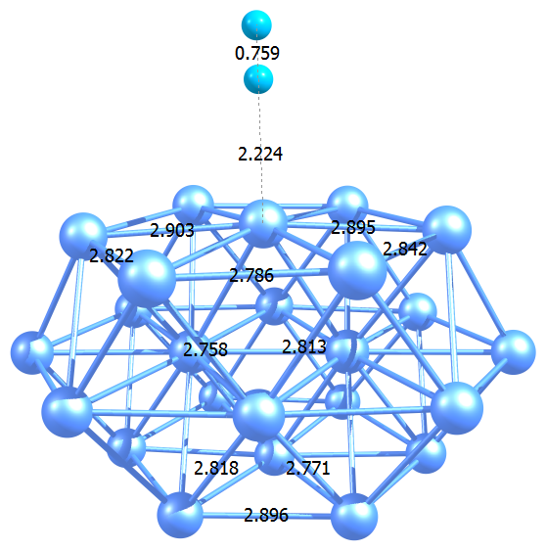
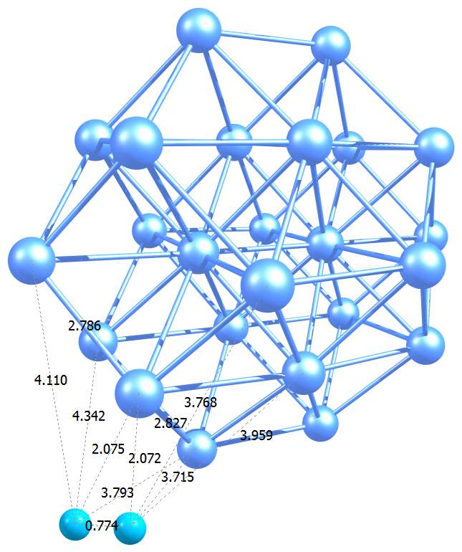
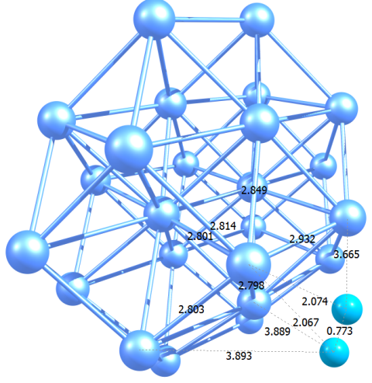
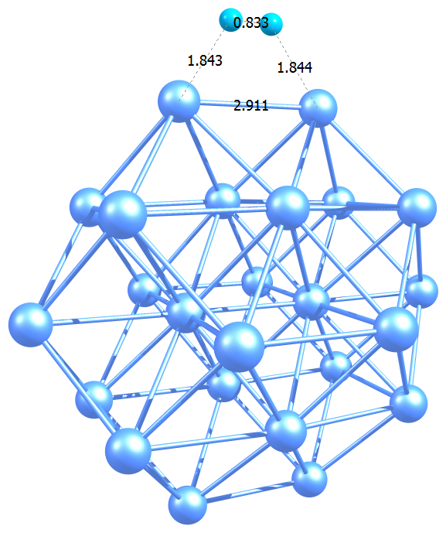
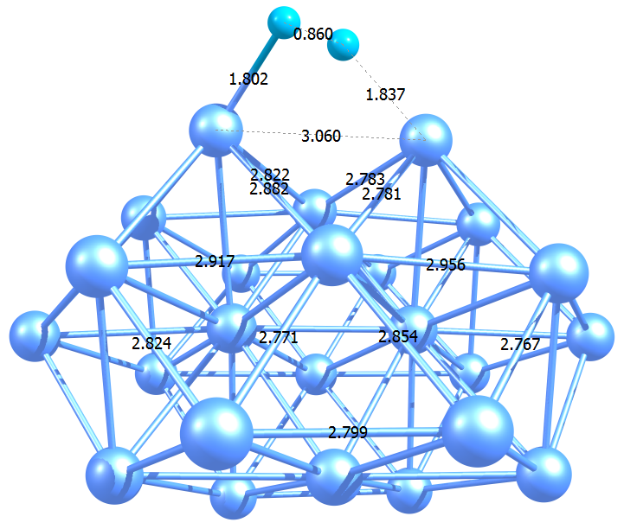
Физическая адсорбция H₂
(энергии адсорбции в ккал/моль)
-1.4
-4.5
-4.8
-6.7
-5.9
(Все структуры являются локальными минимумами ППЭ)

Slide 6

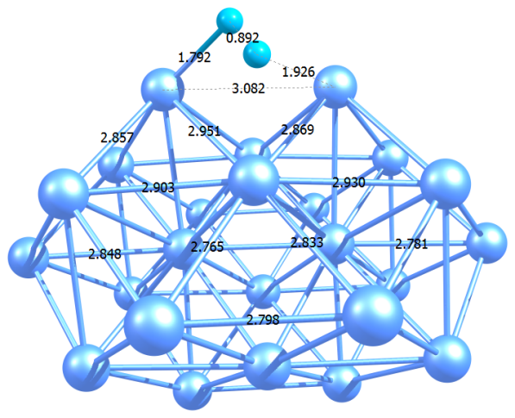
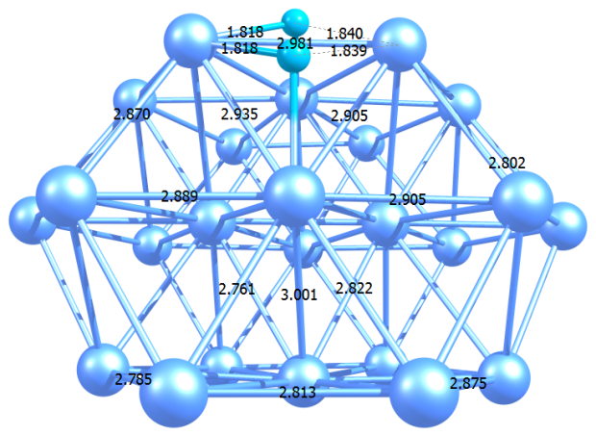
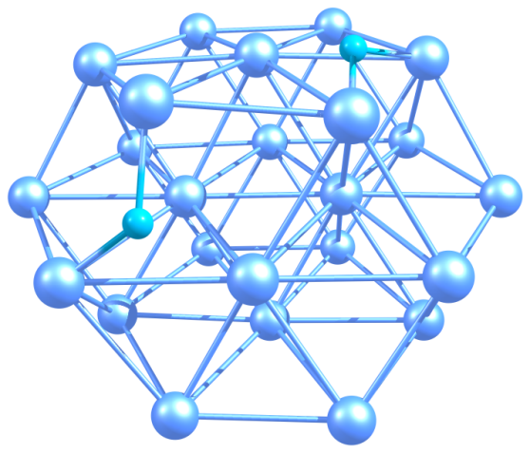
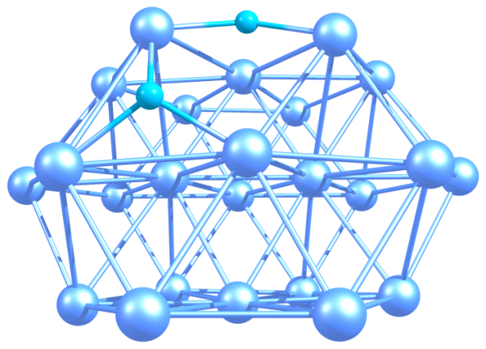
Диссоциация H₂ и поверхностная миграция
Pt₂₄…H₂
[TS]
H…Pt₂₄…H
ν_{im} = 249i см⁻¹
0.0
+2.3
-13.2
-9.4
-11.2

Slide 7
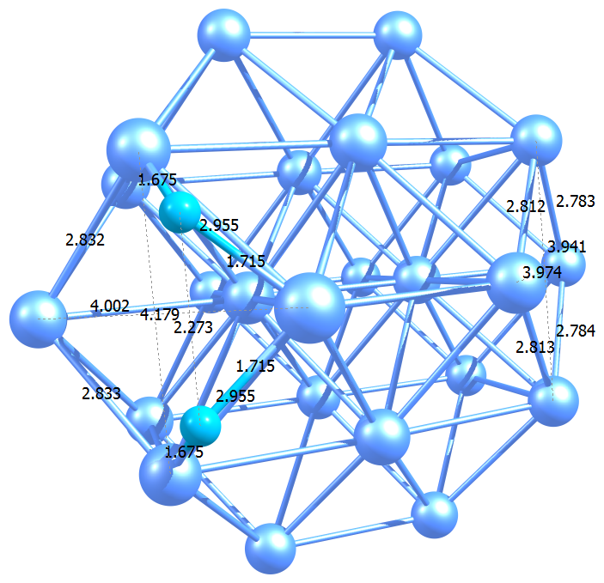
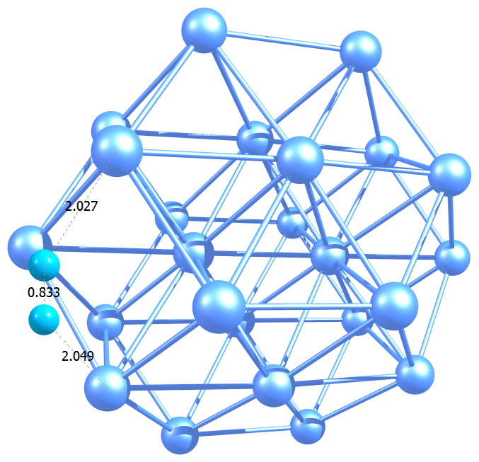
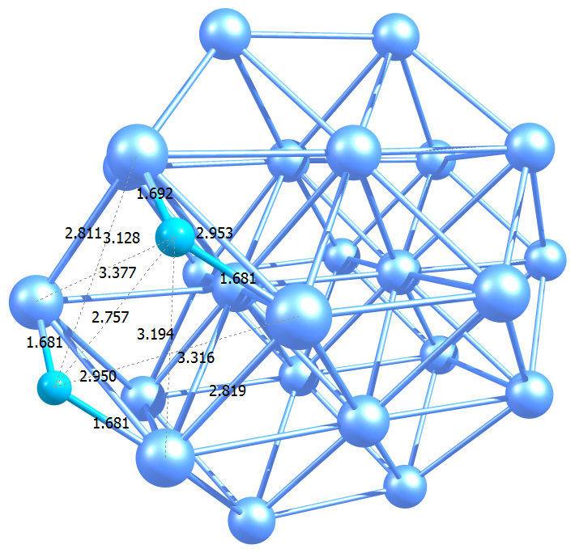
Диссоциативная адсорбция
-17.8
0.0
-16.1

Slide 8
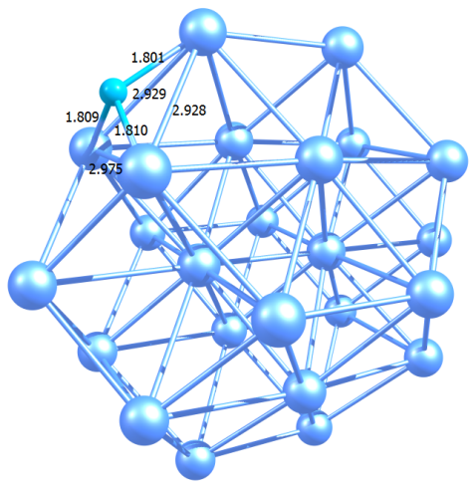
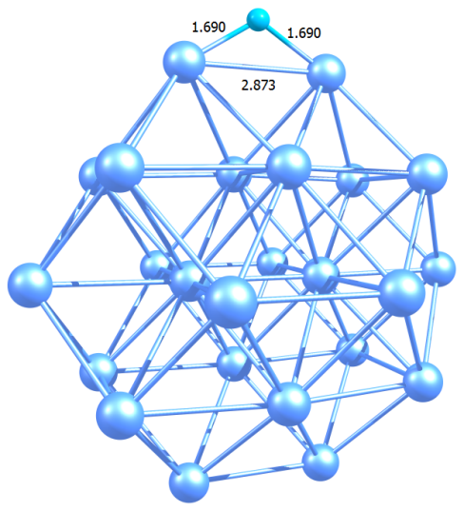
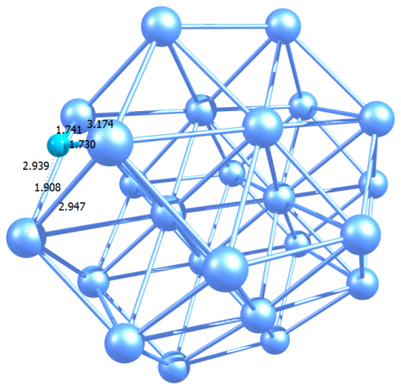
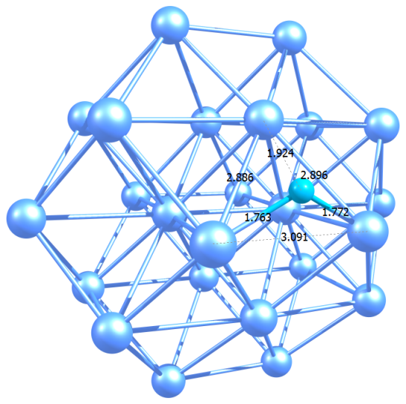
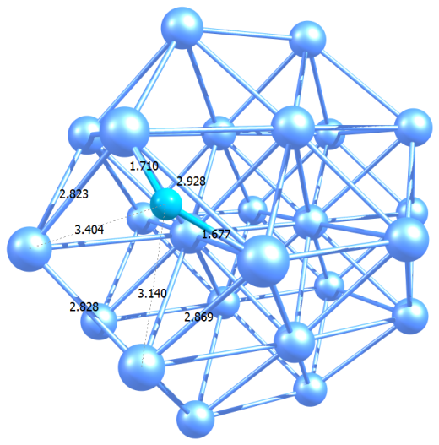
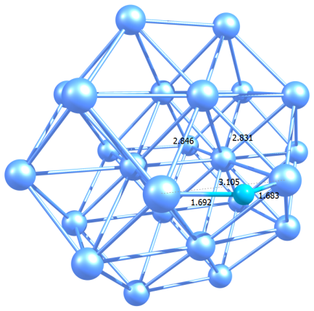
Карта энергий адсорбции H
Pt₂₄ +1/2 H₂ → Complex
TS(diffusion)
E_{a}= 0.7 ккал/моль

Slide 9
ППЭ адсорбции и поверхностной диффузии атома Н на поверхности Pt₂₄

Slide 10
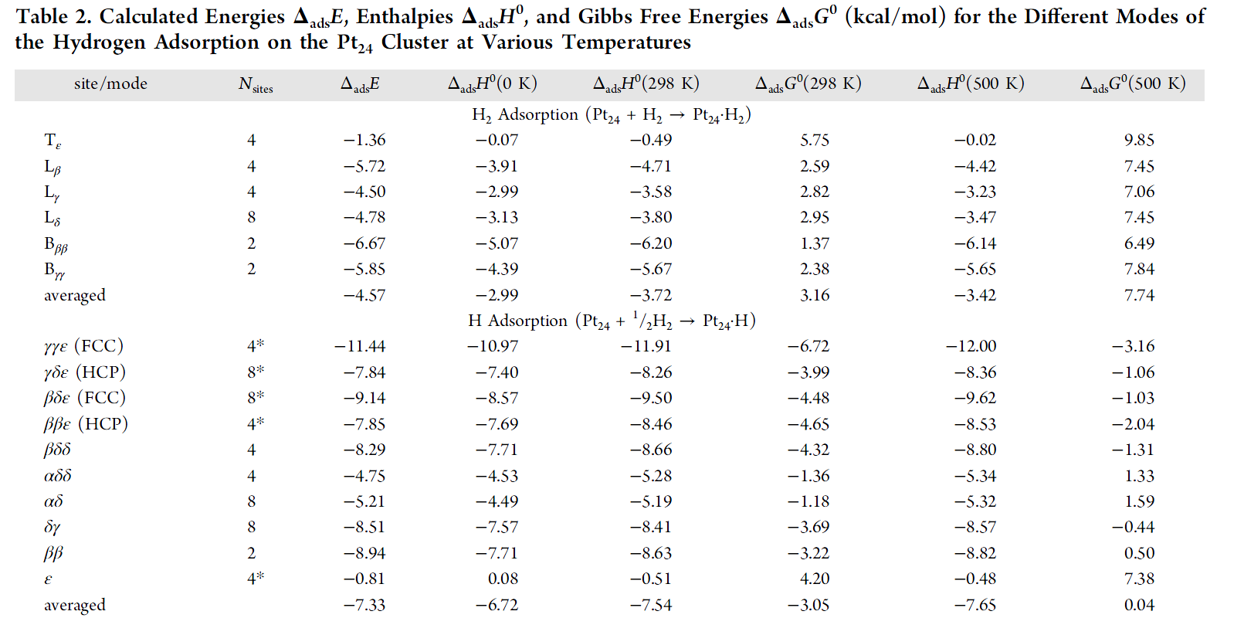
ТД параметры адсорбции H₂ и Н на поверхности Pt₂₄

Slide 11
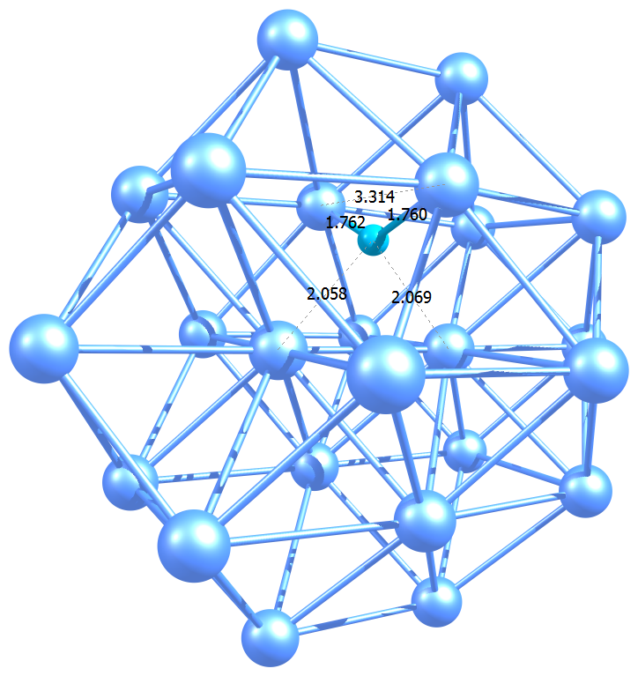
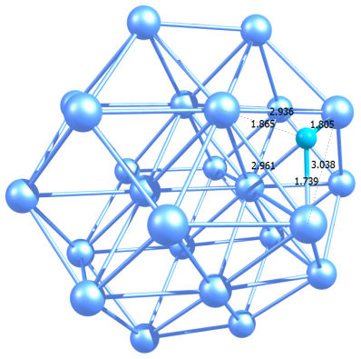
Диффузия внутрь кластера
Pt₂₄ + ½ H₂
+6.02
+13.86

Slide 12
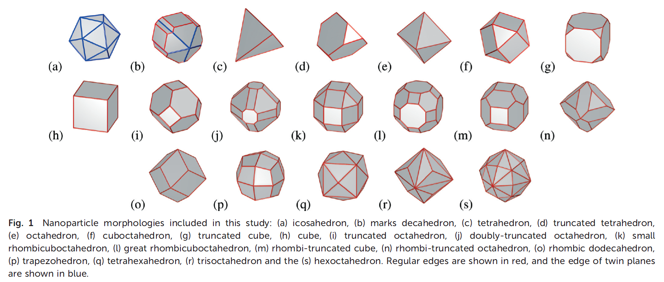
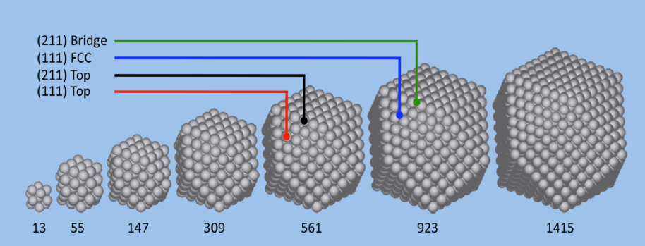
Морфология и размер кластеров влияет на их каталитическую активность
Какие кластеры и какого размера мы должны рассматривать? Как учитывать реакции на них?
Кластеры Au60-Au100 в основном имеют форму декаэдров Маркса

Slide 13

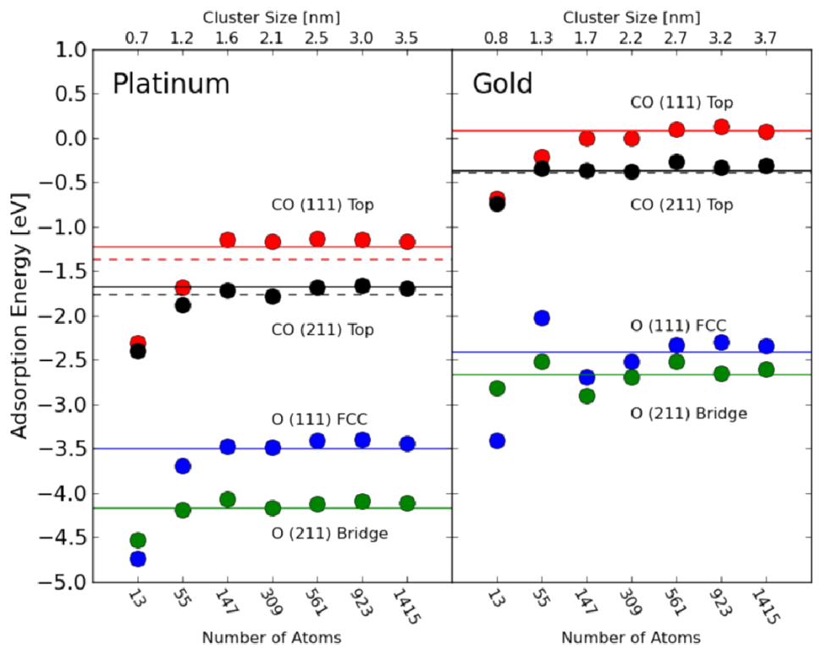
Энергия адсорбции выходит на предел при n~150
Li L., et al. Investigation of
сatalytic-size effects of Platinum
metal clusters. Phys.Chem.Lett.,
2013, 4, 222-226.
Для адекватного описания нанокатализаторов требуется проводить «рутинные» КВХ/МД расчеты кластеров от 10 до 150 атомов с возможностью описания реакций с их окружением

Slide 14
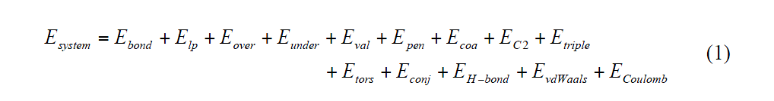
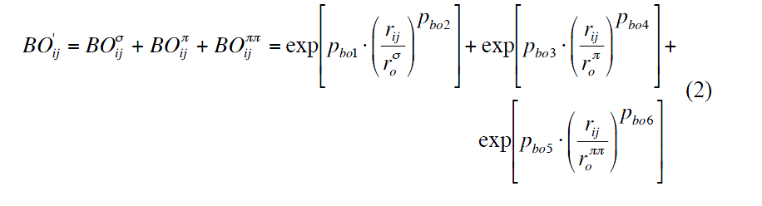
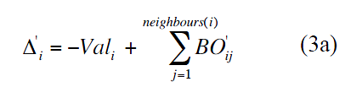
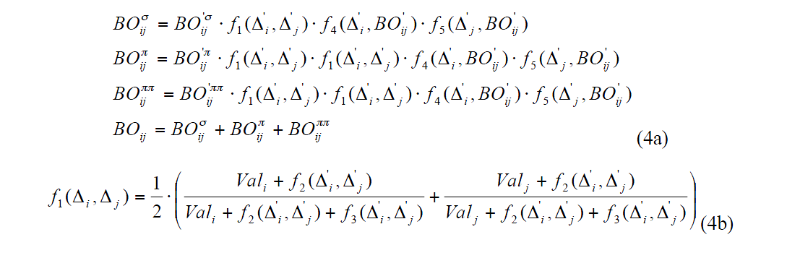
Силовое поле Reax. 1. Порядки связей
Van Duin A.C.T. et al. J.Phys.Chem. A , 2001, 105, 9396.

Slide 15
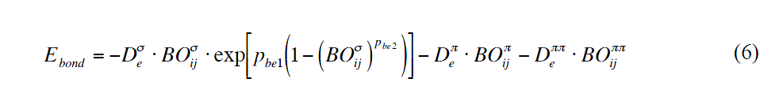
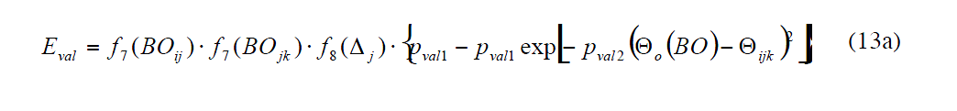
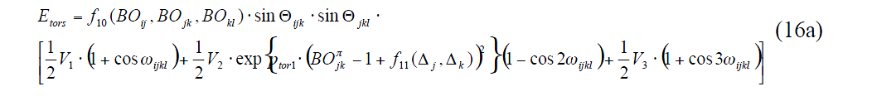
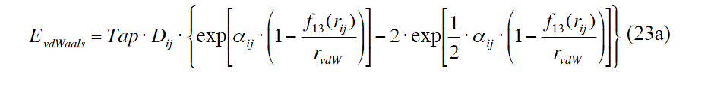
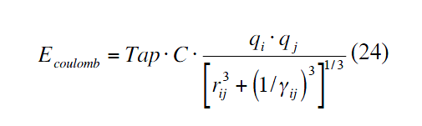
Силовое поле Reax. 2. Компоненты энергии
Заряды атомов рассчитываются «на лету»
по схеме EEM – в зависимости от
поляризуемости атомов и расстояний между ними

Slide 16
Силовое поле Reax. 2. Достоинства и недостатки
Достоинства
Позволяет описывать химические превращения
Скорость расчета в сотни раз выше, чем DFT; в разы выше, чем полуэмпирические методы
Не требует самосогласования
Недостатки
Большое число параметров (до 100 на каждый атом)
Сложная процедура параметризации
Сложность реализации
Реализации: Reax (MD,GO,Opt, ParOpt), PureMD (Opt,MD), LAMMPS (MD, Opt)
Наша реализация: (Opt, GO, ParOpt)

Slide 17
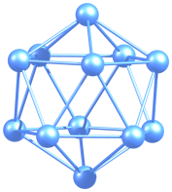
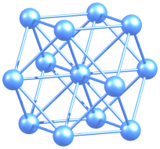
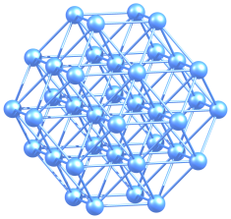
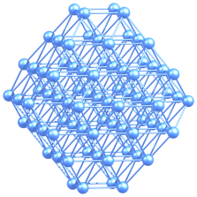
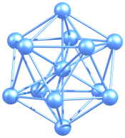
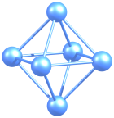
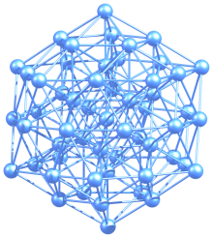
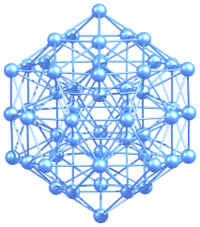
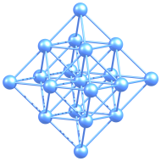
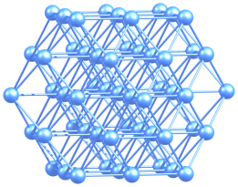
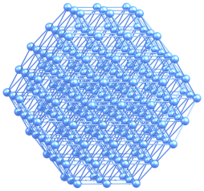
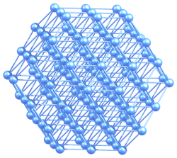
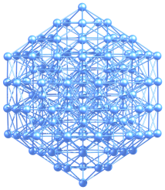
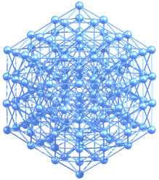
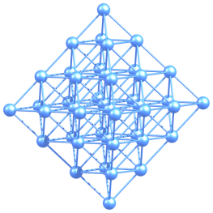
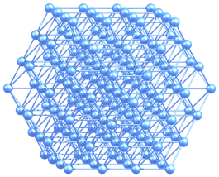
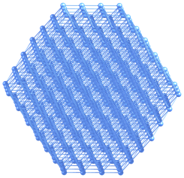

Локальная оптимизация Pt кластеров (Reax)
(устойчивые структуры)
Order | Icosahedron | Icosahedron without central atom | Octahedron | Cuboctahedron | Truncated octahedron (equal-sided) | Non-equal-sided truncated octahedron (order is not exact)
1
 | 13 | 12 | 6 | 13 | 38 | 79
2
 | 55 | 54 | 19 | 55 | 201 | 116
3
 | 147 | 146 | 44 | 147 | 586 | 140
Clusters generation - thanks to Anatoly Frenkel’s site: http://www3.bnl.gov/frenkel/coords.html and refs therein.

Slide 18

Взаимодействие кластеров Pt с водородом и подложкой – Reax MD
3D-perodic box:
100x100x100 A³
108 молекул H₂
(3.8 атм) + 1 НЧ
NVT (Nose-Hoover)
T=400 K
MD ~40 000 000 шагов x 0.25 фс
(траекnория ~10 нс)
LAMMPS/Reax
H₂
Pt₁₁₆

Slide 19




Кинетика присоединения водорода к Pt_{n} (n=24, 38, 116)
N_{H}
12
8
4
0
t
 | Pt₂₄ (FCC) | Pt₃₈ (ESTOH) | Pt₁₁₆ (TOH)
Время расчета, нс | 11.6 | 11.9 | 1.0
Столкновения (r < 3A) | 20896 | 32486 | 7913
Долгоживущие комплексы (τ > 10 пс) | 8 | 10 | 2
Вероятность реакции | 3.8∙10⁻⁴ | 3.1∙10⁻⁴ | 2.5∙10⁻⁴
Число поверхностных атомов | 22 | 32 | 78
«Приведенная» вероятность реакции (активность кластера) | 1.7∙10⁻⁵ | 0.97∙10⁻⁵ | 0.32∙10⁻⁵

Slide 20
Статистика координации H₂ на Pt₂₄
Пик | x₀, пс | σ, пс | S
Большой | 0.06 | 0.05 | 285
Малый | 0.29 | 0.26 | 29
K_{c}=7∙10⁻⁵,
K⁰=2∙10⁻³
ΔG⁰(400K) = 4.9 ккал/моль

Slide 21





Наиболее выгодные направление присоединения

Slide 22


Кластеры Pt₂₄ и Pt₁₁₆ на подложке графена
Адгезия к подложке очень мала
При T = 400 К кластер, попадающий на подложку из газовой фазы, отскакивает от нее и испытывает долгопериодические скачки между листами графена
Присоединение возможно на боковых кристаллических плоскостях графита - на торцах листов графитовых слоев
Столкновение с подложкой при T > 300 К приводит к аморфизации кластера

Slide 23




Эффект присоединения H₂ и соударения Pt₂₄ с графеновой подложкой
Присоединение
первой
молекулы H₂
Присоединение
второй
молекулы H₂
U,
ккал/моль
Номер шага по времени
Контакт с
подложкой
Дрейф энергии
Энергия
гидрирования
Энергия
релаксации
Энергия
гидрирования
0.2
0.4
0.6
0.8
Δt, нс
Δt=0.25фс, N=4000000, NVT(Nose-Hoover), T=400K
Будет ли деформироваться Pt13,

Slide 24










Какова адсорбционная емкость и стойкость кластеров по отношению к H₂?
1 нс
1 нс
Pt₂₄H₁₂
Pt₂₄H₂₂
Pt₃₈H₃₂
Pt₅₅H₄₂
«Коррозии» монослоем H не выдерживает ни один кластер
Чем больше размер, тем больше стойкость
Икосаэдры менее стойкие
Без потери формы можно адсорбировать менее 1/2 монослоя
Pt₁₁₆H₇₈

Slide 25






Столкновение и слияние наночастиц Pt₂₄ и Pt₁₀₀
Pt₁₀₀
Pt₂₄
2.91 А
15 A
0 пс
64 пс
67 нс
Медленно
Быстро
Подповерхностный
атом H
Атом диффундирует
к поверхности
70 пс
72 пс
82 пс
Быстро
Медленно
Данная схема – единственный механизм, по которому образовывались подповерхностные атомы. Прямая диффузия с поверхности имеет очень низкую скорость, что согласуется с высокими барьерами, установленными квантовохимическим методом.

Slide 26


Адсорбция и сшивка с поверхностью лигандов BuS
M=5
-40.4
-42.4
M=3
-41.4
-44.5

Slide 27


Адсорбция альдегида (акролеин) на Pt₂₄H (M=4)
-37.3
-42.4
-44.5

Slide 28

НЧ композитного катализатора:
Pt₁₁₆(estoh) + 39 лигандов BuSH
BuSH = C₄H₉SH

Slide 29

Real-world катализатор: НЧ 1.5-3.0 нм + DDT
DDT = додецилтиол C₁₂H₂₅SH
МД расчет дает количество лигандов, которое может удержать кластер –
оно равно примерно 0.7 от теоретического предела (числа пар атомов
на поверхности). Структура лигандов сильно искажена.

Slide 30
Авторский коллектив
Игнатов Станислав Константинович, д.х.н., профессор ХФ ННГУ
Разуваев Алексей Григорьевич, к.ф.-м.н., доцент ММФ ННГУ
Гаджиев Олег Боярович, к.х.н., ст. преп. ХФ ННГУ
Охапкин Андрей Игоревич, аспирант ННГУ (к.х.н с июня 2016)
http://www.qchem.unn.ru
Спасибо за внимание!

Slide 31















Глобальная оптимизация кластеров Pt_{n} (Reax vs Gupta)
Gupta |  | icos | incomplete twin capped icosahedron
 | Pt8 | Pt13 | Pt19 | Pt24-GM | Pt38 GM→COH | Pt116 | Pt200
Reax |  | icos | interpenetrating icosahedrons -1998.49917478 | twin icos with formation of anti-Mackay layer -2560.17064257 | incomplete anti-McKay layer around double interpenetrating icos -4156.70759842 | -13370.11984270
 | Pt8 | Pt13 | Pt19 | Pt24 | Pt38 | Pt116
Программа ABCluster: Zhang, J.; Dolg, M. ABCluster: The Articial Bee Colony Algorithm for Cluster Global Optimization. Phys. Chem. Chem. Phys. 2015, 17, 24173{24181
Программа SOPT: глобальная оптимизация Metropolis MC/Simulated Annealing

Slide 32











Оптимизация параметров и глобальная оптимизация кластеров Pt_{n}
DFT | Pt Pt2 Pt3 C2v Pt4 Td
 | Small | Pt13 | Pt19 | Pt24 | Pt38 | Pt116 | Pt200
Reax/New Param
 | Pt8 | Pt13 | Pt19 | Pt24 | Pt38 | Pt116
Программа SOPT: глобальная оптимизация Metropolis MC/Simulated Annealing

Slide 33

Сравнение рассчитанного КР-спектра Pt₂₄∙H и экспериментальных даных по RAIRS и IINS
Experimental data from: Mate, C. M.; Bent, B. E.; Somorjai, G. A. In Hydrogen Effects in Catalysis: Fundamentals and Practical Applications; Paan, Z.,Menon, P. G., Eds.; Marcel Dekker, Inc.: New York, Basel, 1988; Chapter 2, pp 57−85.

Slide 34
Гидрирование непредельных альдегидов (медленная реакция)
Pt
R-СH=CH-CHO + H₂ R-CH=CH-CH₂-OH
Непредельный альдегид – природный либо дешевый синтетияеский продукт
Непредельный спирт – главный дорогостоящий компонент современной парфюмерии и косметологии. Радикал R определяет аромат.
Основной побочный процесс (быстрая реакция)
R-CH=CH-CHO + H₂ → R-CH₂-CH₂-CHO
Обычный катализатор приводит к выходу основного продукта на уровне ~1 %

Slide 35
Метод
Квантовохимическое моделирование
BLYP/CRENBS(Pt,S)/6-31G(d,p) – модели наночастиц и адсорбционных комплексов на них с оптимизацией и
PBE / LANL2DZ, LANL08, + BSSE – уточнение ключевых энергий
PM6 - моделирование НЧ на подложке, процессов спиловера
МД моделирование поверхностной диффузии, координирующего действия лигандов
В данном докладе: стадии физической адсорбции и хемосорбции Н₂ на наночастицах, дисоциации на поверхности, поверхностной и внутрикластерной диффузии атомов H, адсорбции лигандов и реагента.

Slide 36
Квантовохимические исследования структуры и энергетики кластеров (систематические):
Apra E, Fortunelli A. J.Phys.Chem. A, 2003, 107,2934-2942. → n = 13, 38, 55 (Oh and Ih struct)
BPW91/(7s6p5d)/[6s3p2d]-derived basis + ECP (Nwchem)
Xiao L., Wang L., J.Phys.Chem.A, 2004, 108, 8605-8614.
PW91/PW(300eV) (VASP) → n = 2-13, 19, 55 (selected conformations)
Sebetci A. Chem.Phys., 2006, 331, 9-18. → n = 2-5
PW91PW91, BPW91, SVWN5, B3LYP, B98PW91 with LANL2DZ (NWchem)
Huda M.N. et al. Phys.Rev.A, 2006 73, 053201. n = 2-5
PW91/PAW(300eV) with relativistic and SO effects. (VASP)
Nie A. et al. IJQC, 2007, 107, 219-224. → n = 2-15, 19, 23, 25, 32, 38, 55 (icos & fcc)
GGA/PW91, numerical DZ+PF/ECP (Dmol)
Heredia C.I. et al. Comp.Mat.Sci. 2012, 53,18-24. → n = 2-12
B3PW91/LANL2DZ (G03)
Sebetci A. Comp.Mat.Sci. 2013, 78, 9-11. → n = 8
BPW91/ CRENBL& LANL2DZ (NWchem)
Yuan H.K., et al. J.Magn.Magn.Mat. 2013, 331, 7-16. → n = 2-8
PW91/PAW(300eV) SOC-DFT for magnetic properties (VASP)
Немногочисленность расчетов вызвана проблемами сходимости и адекватности описания спиновых состояний и релятивистских эффектов.

Slide 37
Квантовохимические расчеты кластеров Pt_{n}
_{(литературные данные)}
E_{b}/n,
ккал/моль
Apra2003
Xiao2004
Nie2007
Heredia2012
Yuan2013
Our work
BLYP/CRENBS
n^{-1/3}

Slide 38





Размер и структура кластеров Pt_{n} – методы ММ
Doye J.P.K., Wales D.J. New J Chem, 1998, 733
Sutton-Chen potential, Basin-hopping MC
n = 1-80
Кубоктаэдр
Декаэдр Маркса
Sebetci A., Guvenc Z., Eur.Phys.J., 2004, 30, 71-79. → n= 22-56. VC-EAM.
Sebetci A., Guvenc Z. Mod.Sim.Mat.Sci.Eng.
2005,13,683. → n =1-80,
VC-EAM potential, Genetic Algorithm, MD
Полый икосаэдр
Икосаэдр
Эксперимент: Кластеры Au_{n} при n>60 содержат большую фракцию декаэдров Маркса, при n=10-60 смешанные структуры

Slide 39
Спиновые плотности и заряды
Спиновая плотность Pt₂₄ не подчиняется правилам Джакоба -
Jacob T., Muller R.P., Goddard W.A. J.Phys.Chem. B 2003, 107,9465.

Slide 40


Влияние размера кластера – BuS на Pt₄₀
Pt40 + BuSH → Pt40-S-Bu + ½ H₂
-41.3
Pt24 + BuSH → Pt24-S-Bu + ½ H₂
(-35.6)

Slide 41

Влияние латерального взаимодействия – BuS на Pt₂₅
Coord Molecules | N spin states | Eads
1 | 4 | -39.8
2 | 4 | -36.1
3 | 3 | -30.4
4 | 1 | -28.2
Aver | 12 | -33.6

Slide 42

Влияние латерального взаимодействия – BuS и Me-CH=CH-CHO (CA) на Pt₂₅
Pt25-S-Bu + CA → Complex
Adsorption | Eads, kcal/mol
Pt25 + CA | 7.9
Pt25-S-Bu + CA | 10.6
Pt25-S-Bu + 2 CA | 8.1 (per 1 CA)
Pt25-S-Bu + 3 CA | 6.6 (per 1 CA)
Pt25 + BuSH | 27.3

